Slide 1
NAŠA DOMAČA POKRAJINA
se imenuje
OBČINA DOMŽALE.

Slide 2
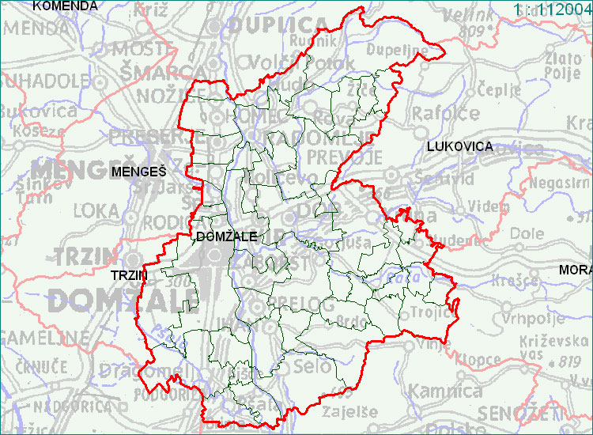
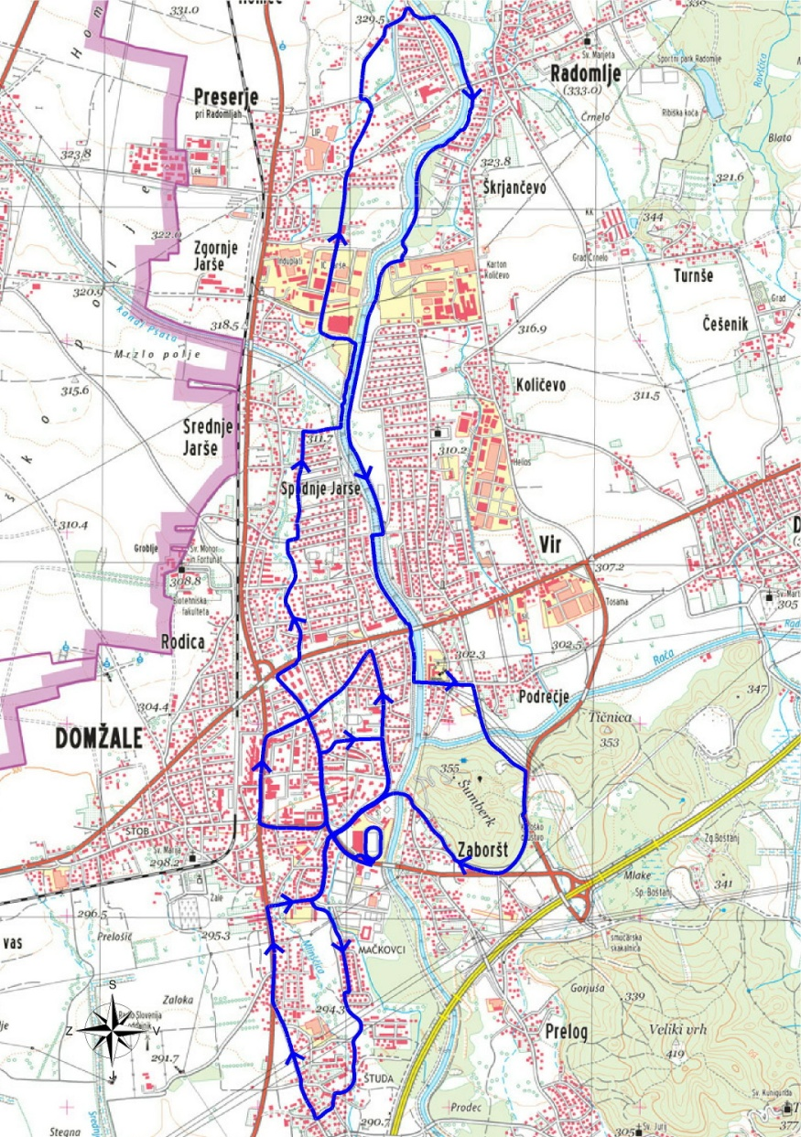
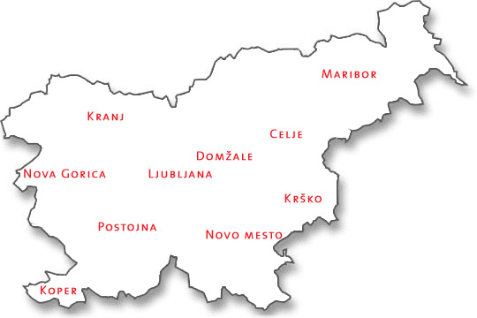
ZEMLJEVID
KAMNIK

Slide 3
LEGA
V OSREDNJI SLOVENIJI,
V LJUBLJANSKI KOTLINI,
NA BISTRIŠKI RAVNINI ob reki KAMNIŠKI BISTRICI,
POD KAMNIŠKO-SAVINJSKIMI ALPAMI,
OD LJUBLJANE IN LETALIŠČA JOŽETA PUČNIKA JE
ODDALJENA LE 15 km.
NA KRIŽIŠČU POMEMBNIH PROMETNIH POTI MED
VZHODNO IN ZAHODNO EVROPO,
OB AVTOCESTI KOPER – PREKMURJE.

Slide 4
ZNAČILNOSTI
ŠTEVILO PREBIVALCEV: okoli 35.000
RAZPOREDITEV ZGRADB: GOSTOTA naseljenosti je velika-okoli
100 prebivalcev na km²
POKRAJINA: GORENJSKA
REGIJA: OSREDNJESLOVENSKA
ŽUPAN: TONI DRAGAR
OBČINSKA STAVBA ALI MESTNA HIŠA:
NEKDANJA SLAMNIKARSKA TOVARNA

Slide 5
NASELJA
Bišče, Brdo, Brezje pri Dobu, Brezovica pri Dobu, Češenik, Depala vas, DOB, Dobovlje, Dolenje, DOMŽALE, Dragomelj, Goričica pri Ihanu, GORJUŠA, GROBLJE, HOMEC, Hudo, IHAN, Jasen, Kokošnje, KOLIČEVO, Kolovec, Krtina, Laze pri Domžalah, Mala Loka, Nožice, PODREČJE, Prelog, PRESERJE PRI RADOMLJAH, Pšata, Rača, Račni Vrh, RADOMLJE, RODICA, Rova, Selo pri Ihanu, SPODNJE JARŠE, SREDNJE JARŠE, STUDENEC PRI KRTINI, Sv. Trojica, Šentpavel pri Domžalah, Škocjan, Škrjančevo, TURNŠE, VIR, Zaboršt, Zagorica pri Rovah, Zalog pod Sv. Trojico, ZGORNJE JARŠE, Žeje, Želodnik, Žiče.

Slide 6
KRAJEVNE SKUPNOSTI
V OBČINI DOMŽALE JIH JE KAR 13,
VENDAR MI PRIHAJAMO IZ:
KS TOMA BREJCA VIR
KS JARŠE - RODICA

Slide 7
DOMŽALSKI GRB IN ZASTAVA
TRIJE ZLATI ŽITNI KLASI SPLETENI V KITO simbolizirajo
SLAMNIKARSTVO, ki je zaznamovalo hiter razvoj.

Slide 8
NARAVNI POJAVI
PODNEBJE:
štirje letni časi,
kratka in vroča poletja,
dolge in običajno hladne zime,
največ padavin pade jeseni.
RASTLINSTVO:
na poljih – žitarice, ajda, koruza, krompir, oljna repica,…
mešani gozdovi – bukev, hrast, gaber, smreka, bor, jelka, leska,…
na travnikih – regrat, detelja, marjetice, ivanjščice, ripeča zlatica,…
ŽIVALSTVO: race, čaplje, vrabci, sinice, srne, poljski zajci, ribe, žabe…
VODE: Kamniška Bistrica, Mlinščica, Rača, ribnik Črnelo,…
RELIEF: Bistriška ravnina, Mengeško polje, hrib Šumberk, Ihansko hribovje, griča Goričica in Homec, …

Slide 9
OBČINA SKRBI ZA:
PITNO VODO IN KANALIZACIJO
ODVOZ SMETI
JAVNI PREVOZ
POPRAVILO IN VZDRŽEVANJE CEST
OSNOVNE ŠOLE, VRTCE, KNJIŽNICE, KULTURNE USTANOVE
ZDRAVSTVENE DOMOVE IN DOMOVE ZA STAROSTNIKE
PARKE, OTROŠKA IGRIŠČA, ŠPORTNE OBJEKTE,
SPREHAJALNE POTI,…

Slide 10
Viri:
https://www.kam.si/obcina-domzale/
http://www.visitdomzale.si/
Publikacija: Domžale, prostor zadovoljnih poti, Turistično informacijski center Domžale in občina Domžale

